Slide 1
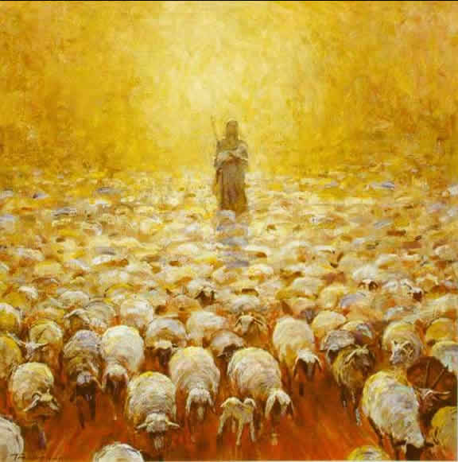
你是彌賽亞

Slide 2
頌讚主，頌讚主，高聲歡唱，
讓我舉起手來宣稱主聖名。

Slide 3
頌讚主基督甘犧牲前來救罪人，
你是彌賽亞我主我上帝。

Slide 4
神大能今彰顯恩典，
豐富深厚天天都可見，
願意謙卑屈膝俯伏你面前。

Slide 5
頌讚主基督，甘犧牲捨己救萬民，
你是彌賽亞，我主我上帝。

